Slide 1

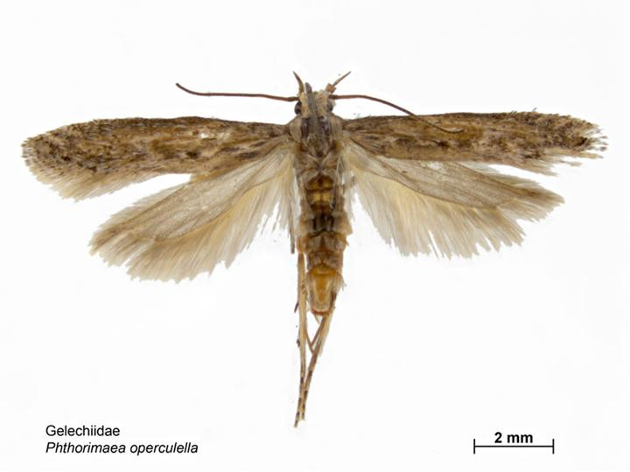
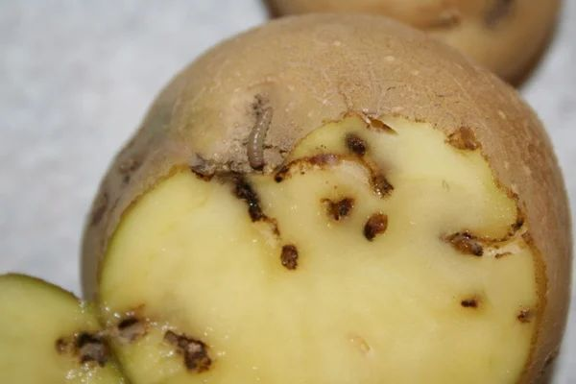
ВНИМАНИЕ!
Управление Россельхознадзора по РВАоиРК напоминает -
картофельная моль (Phthorimaea operculella (Zeller)
– опасный карантинный вредитель.
  К опасным вредителям, которые могут быть занесены с посадочным материалом картофеля, относится картофельная моль (Phthorimaea operculella (Zeller) — карантинный вредный организм, ограниченно распространенный на территории Российской Федерации.
  Это узкоспециализированный вредитель, его гусеницы повреждают многие культурные и дикорастущие растения семейства пасленовых, но особенно серьезный ущерб наносит картофелю и табаку. Его легко распознать на картофеле — под кожурой и внутри клубни сплошь пронизаны извилистыми ходами, кожура над ходами подсыхает и сморщивается. Ходы гусениц картофельной моли не более 2–3 мм в диаметре заполнены экскрементами, стенки их покрыты паутиной. В одном клубне могут одновременно находиться до 10 разновозрастных личинок.
  Бабочка картофельной моли — в размахе крыльев 12-16 мм, в покое узкие крылья сложены крышеобразно. Передние крылья коричневато-серого цвета, покрыты желто-охристымы чешуйками и размытыми темно-коричневыми штрихами. Задние крылья имеют равномерную, преимущественно светло-кремовую или серую окраску. По внешнему краю крылья, особенно задние, покрыты длинной более светлой бахромой.
  Зимует взрослая гусеница или куколка под растительными остатками в поверхностном слое почвы. Бабочки вылетают рано весной и встречаются в природе до конца октября, они активны после захода солнца и на рассвете. Днем сидят на нижней стороне листьев. Бабочка может жить до трех и более недель и откладывает яйца группами или поодиночке на листья, черешки, стебли, почву, а в хранилищах – на клубни картофеля. Плодовитость – 160–200 яиц. При высыхании ботвы гусеницы спускаются в клубни и наносят основной вред в хранилищах.
  Для снижения вредоносности картофельной моли необходимо соблюдать следующие фитосанитарные мероприятия:
  проводить посадку картофеля здоровым семенным материалом;
  чередовать посадку пасленовых культур в севооборотах;
  соблюдать пространственную изоляцию новых посевов от старых полей и от хранилищ (не менее 1 км);
  проводить качественное окучивание посадок картофеля;
  уничтожать самосевы на старых полях, где была обнаружена моль;
  скашивать ботву перед уборкой картофеля и уничтожать ее методом сжигания или закопав в траншею;
  ежедневно в процессе уборки увозить собранный картофель в хранилища;
  обеспечить отдельное хранение картофеля, собранного с полей, заселенных картофельной молью;
  соблюдать оптимальный температурный режим хранения картофеля 3–5°С;
  проводить обработку посадок картофеля, заселенных картофельной молью, через каждые 10–12 дней после обнаружения препаратами, рекомендованными для применения в РФ.
При обнаружении картофельной моли следует незамедлительно уведомить Управление Россельхознадзора по Ростовской, Волгоградской и Астраханской областям и Республике Калмыкия для принятия соответствующих мер.

